Slide 1







Die Proteinrevolution im Mittelmeerraum
von der
Hochschule Weihenstephan-Triesdorf
Institut für Lebensmitteltechnologie
M. Eng. Simon Dirr Prof. Dr. Özlem Özmutlu
The PRIMA programme is supported under Horizon 2020, the European Union’s Framework Programme for Research and Innovation

Slide 2
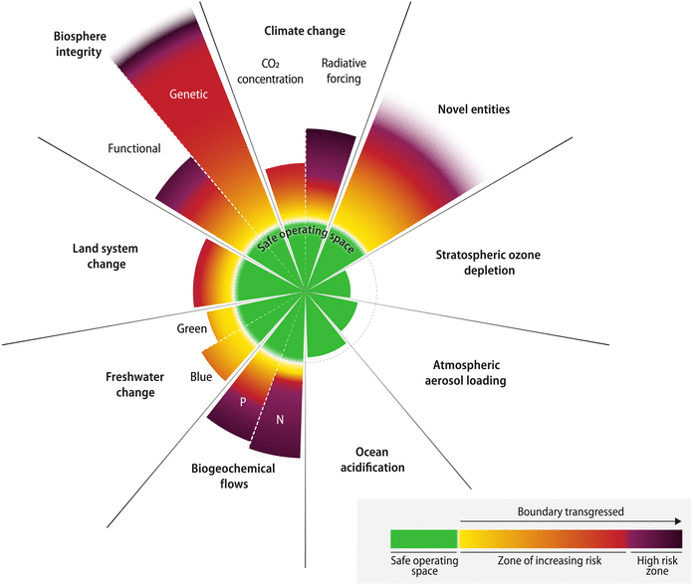




Planetaren Grenzen
Unsere Arbeitsliste
„Die Erde jenseits von sechs der neun planetaren Grenzen“
Katherine Richardson et al.
Earth beyond six of nine planetary boundaries.Sci. Adv.9,eadh2458(2023).
DOI:10.1126/sciadv.adh2458
The PRIMA programme is supported under Horizon 2020, the European Union’s Framework Programme for Research and Innovation
Notes:
Katherine Richardson et al.
Earth beyond six of nine planetary boundaries.Sci. Adv.9,eadh2458(2023).DOI:10.1126/sciadv.adh2458

Slide 3
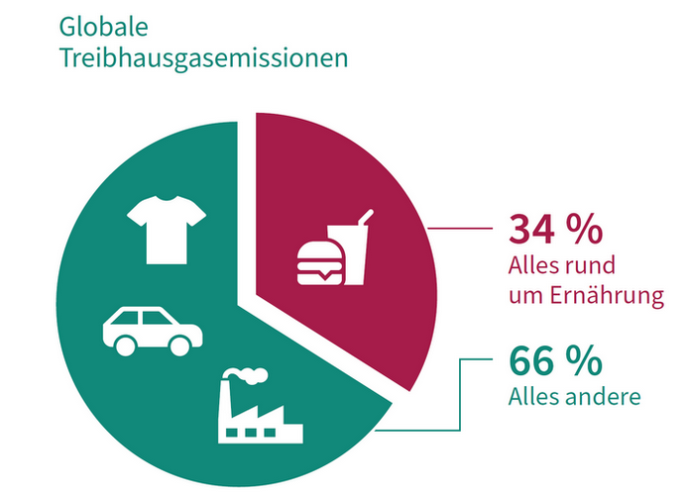

Klimaauswirkungen
von Ernährungssystemen und Tierproduktion
Klimaauswirkungen
Unsere Arbeitsliste
Tierproduktion
20 % aller menschengemachten Treibhausgasemissionen
Icon: The Noun Project
Das Ernährungssystem ist für etwa ein Drittel der globalen Treibhausgasemissionen verantwortlich.
Quelle: M. Crippa et al., Nature Food 2, 198-209 (2021)
The PRIMA programme is supported under Horizon 2020, the European Union’s Framework Programme for Research and Innovation

Slide 4

https://sustainabledevelopment.un.org/sdgs

Slide 5
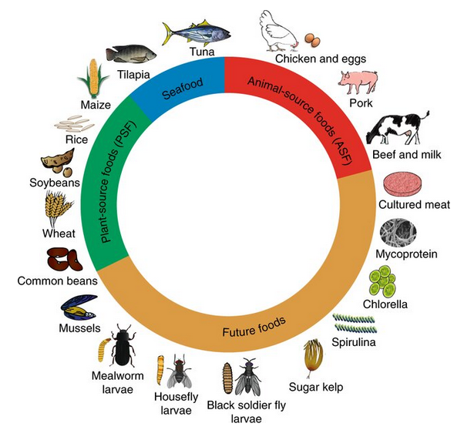
Ernährung Umstellung
Unsere Arbeitsliste
Die Umstellung der Ernährung wird zunehmend als wichtige Lösung anerkannt, um die wachsende Weltbevölkerung innerhalb der planetaren Grenzen zu ernähren!
Quelle:
Parodi et al. The potential of future foods for sustainable and healthy diets
December 2018
Nature Sustainability 1(12):782–789
The PRIMA programme is supported under Horizon 2020, the European Union’s Framework Programme for Research and Innovation
Notes:
The potential of future foods for sustainable and healthy diets
December 2018
Nature Sustainability 1(12):782–789
DOI:
10.1038/s41893-018-0189-7

Slide 6


Starting Mentimeter
1) Zu welcher Altersgruppe gehören Sie?
18–25
26–40
41–60
60+
2) Zu welcher Konsumentenkategorie gehören Sie?
a. Omnivor
b. Vegan
c. Vegetarisch
d. Flexitarisch
3) Wie oft essen Sie pflanzliche Proteine?
a. Täglich
b. Wöchentlich
c. Selten
d. Nie
4) Wie offen sind Sie für den Konsum von alternativen proteinbasierten Lebensmitteln (z. B. pflanzliche Milch, Fleischalternativen, angereichertes Brot, Mykoprotein)?
Skala 1–5
5) Welche Eigenschaften sind Ihnen am wichtigsten, wenn Sie Produkte mit alternativen Proteinen bewerten?
a. Geschmack & Textur
b. Nährwert (Protein, Fett, Kohlenhydrate)
c. Umweltauswirkungen (Nachhaltigkeit)
d. Regionalität
e. Gesundheitsnutzen
f. Innovation
g. Preis
6)Welche Art von Produkt würden Sie bevorzugt kaufen, wenn es auf dem Markt verfügbar wäre?
a. Insekten (z. B. in Brot oder direkt als Lebensmittel)
b. Algenprodukte
c. Hülsenfrucht basierte Lebensmittel
d. Mykoprotein
e. Tierfutter aus pflanzlichem Protein
f. Alles davon
g. Keine der oben genannten Optionen
7)Welche Interessengruppe sollte Ihrer Meinung nach die führende Rolle bei der Förderung alternativer proteinbasierter Lebensmittel übernehmen?
a. Landwirte
b. Industrie/Verarbeiter
c. Forschende
d. Politik
e. Verbraucher (Sie)
8)Welche Hindernisse sehen Sie für den schnellen Übergang zu einem alternativen, proteinbasierten Lebensmittel- und Futtermittelsystem?
a. Technologische
b. Rohstoffpreise
c. Zurückhaltung/Widerstand der Verbraucher
d. Lücken im gesetzlichen Rahmens und der Politik
9)Wie vielversprechend sind alternative proteinbasierte Produkte?
a. Bewertungsskala 1–5
The PRIMA programme is supported under Horizon 2020, the European Union’s Framework Programme for Research and Innovation

Slide 7


Exploration and Implementation of Products with Alternative Proteins in Mediterranean Region
Transformation der Protein Landschaft im Mittelmeerraum
The PRIMA programme is supported under Horizon 2020, the European Union’s Framework Programme for Research and Innovation

Slide 8
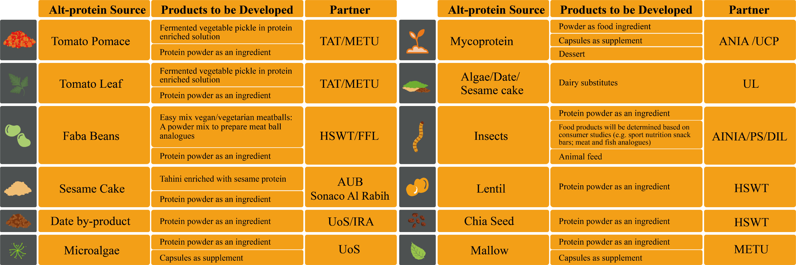

Unsere Arbeitsliste
The PRIMA programme is supported under Horizon 2020, the European Union’s Framework Programme for Research and Innovation
Notes:
As part of our worklist, we are focusing on chia, specifically exploring why it is a promising candidate for this research

Slide 9
Produktkonzepte
für die
Proteinrevolution
im
Mittelmeerraum
The PRIMA programme is supported under Horizon 2020, the European Union’s Framework Programme for Research and Innovation

Slide 10



Produktkonzept 1 – Proteinreiche Tomatensuppe
Zutaten:
Tomatenpüree
Zucker, Salz, Gewürze, Hefeextrakt
Proteine aus Tomatenblatt und Tomatentrester
Stärke
Frische Sahne
Zwiebel
Pflanzenöl
Wasser
READY TO EAT!
Quelle: ChatGPT4o
The PRIMA programme is supported under Horizon 2020, the European Union’s Framework Programme for Research and Innovation
Notes:
Tomatenproduktmischung
Zucker, Salz und Gewürze und Hefeextrakt
Tomaten-Nebenprodukt-Protein
Stärke und frische Sahne
Zwiebel und Pflanzenöl
Wasser

Slide 11
Produktkonzept 1– Proteinreiche Tomatensuppe
B. Sensorische Erwartungen (Bildauswahl/Slider)
Zeigen Sie Prototypenbilder oder Beschreibungen:
„Eine instant-Suppe mit 10g Protein pro Portion, hergestellt aus regionalen Tomatennebenprodukten.“
3.Frage: Welchen Geschmack/Aussehen erwarten Sie?
(Word Cloud: Klare Brühe vs. Cremige Tomatensuppe; Slider: "Herzhaft-würzig" „Fruchtig“ bis "Mild-natürlich")
4.Frage: Wie wahrscheinlich probieren Sie sie trotz ungewöhnlicher Proteinquelle (Tomatenblätter)?
C. Kaufbereitschaft (Hypothetische Wahl)
5. Frage: Welchen Preis wären Sie bereit für die Suppe zu zahlen? (Multiple Choice: 1,49 € / 1,99 € / 2,49 € / 2,99 € /3,49 € / 3,99 € /4,49 € )
A.Konzeptakzeptanz (Multiple Choice/Word Cloud)
1.Frage: Wie attraktiv finden Sie das Konzept einer proteinangereicherten Suppe aus Tomatenblatt- und Tresterprotein?
(Skala: 1 = "gar nicht" bis 5 = "sehr attraktiv")
2. Frage: Wie wichtig sind Ihnen folgende Eigenschaften bei einer solchen Suppe?
(Multiple Choice: Hoher Proteingehalt, Umweltfreundlichkeit, Geschmack, Preis, Schnelle Zubereitung)
The PRIMA programme is supported under Horizon 2020, the European Union’s Framework Programme for Research and Innovation

Slide 12
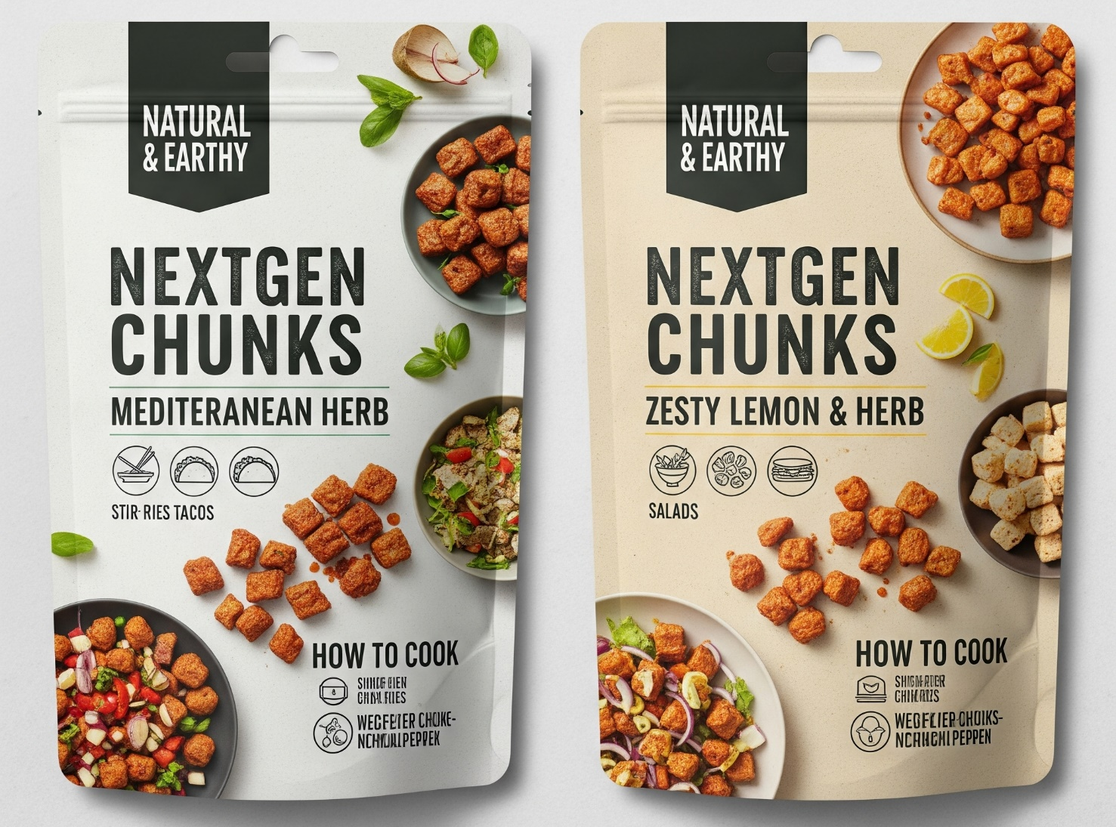
Produktkonzept 2: "Chicken Chunks" aus Insekten- und Erbsenprotein
Ingredients:
Hydrated Pea Protein
Cricket Protein Powder (Acheta domesticus)
Water
Sunflower Oil
Natural Flavors (e.g., from vegetables and spices)
Psyllium Husk
Sea Salt
For Mediterranean Herb Flavor:
Dried Herbs (e.g., Oregano, Thyme, Rosemary, Basil)
Garlic Powder
Onion Powder
Black Pepper
For Zesty Lemon & Herb Flavor:
Dried Lemon Peel
Lemon Juice Concentrate
Dried Herbs (e.g., Parsley, Dill)
Garlic Powder
Black Pepper
The PRIMA programme is supported under Horizon 2020, the European Union’s Framework Programme for Research and Innovation
Notes:
Insekten (z. B. Mehlwürmer) bieten einen hohen Proteingehalt (40–75 %), eine gute Aminosäurebilanz und eine sehr geringe Umweltbelastung im Vergleich zu Fleisch. Erbsenprotein ist bereits als pflanzliche Basis etabliert und wird gut akzeptiert. Die Kombination adressiert Nachhaltigkeit, Funktionalität und Nährwert

Slide 13
Produktkonzept 2: "Chicken Chunks" aus Insekten- und Erbsenprotein
Zutaten
Hydriertes Erbsenprotein
Heimchen-Protein-Pulver (Acheta domesticus)
Wasser
Sonnenblumenöl
Natürliche Aromen
Flohsamenschalen
Meersalz
Für die Geschmacksrichtung Mediterrane Kräuter:
Getrocknete Kräuter (z.B. Oregano, Thymian, Rosmarin, Basilikum)
Knoblauchpulver
Zwiebelpulver
Schwarzer Pfeffer
Für die Geschmacksrichtung Zitrone & Kräuter:
Getrocknete Zitronenschale
Zitronensaftkonzentrat
Getrocknete Kräuter (z.B. Petersilie, Dill)
Knoblauchpulver
Schwarzer Pfeffer
Quelle: Gemini
The PRIMA programme is supported under Horizon 2020, the European Union’s Framework Programme for Research and Innovation
Notes:
Insekten (z. B. Mehlwürmer) bieten einen hohen Proteingehalt (40–75 %), eine gute Aminosäurebilanz und eine sehr geringe Umweltbelastung im Vergleich zu Fleisch. Erbsenprotein ist bereits als pflanzliche Basis etabliert und wird gut akzeptiert. Die Kombination adressiert Nachhaltigkeit, Funktionalität und Nährwert

Slide 14
Produktkonzept 2: "Chicken Shreds" aus Insekten- und Erbsenprotein
C. Sensorische Erwartungen
4. Frage: Wie ähnlich erwarten Sie Geschmack und Textur im Vergleich zu klassischem Hähnchen?
(Skala: 1 = "völlig anders" bis 5 = "identisch")
5. Kaufbereitschaft & Preissensitivität
Frage: Wären Sie bereit, für nachhaltige Hähnchenstreifen aus Insekten- und Erbsenprotein einen Preis von 3,50 für 180g zu bezahlen?
(Ja/Nein/)
6. Frage: Wie wahrscheinlich ist es, dass Sie das Produkt kaufen würden, wenn…
…es 20 % günstiger als Bio-Hähnchen ist?
…es im Laden als Probierportion angeboten wird?
(Skala: 1 = "unwahrscheinlich" bis 5 = "sehr wahrscheinlich")
A. Ersteindruck & Akzeptanz
1. Frage: Wie attraktiv finden Sie das Konzept von Hähnchenstreifen auf Basis von Insekten- und Erbsenprotein?
(Skala: 1 = "gar nicht" bis 5 = "sehr attraktiv")
B. Barrieren & Bedenken
2. Frage: Welche Bedenken hätten Sie bei einem solchen Produkt?
(Mehrfachauswahl: Unbekannte Zutat, kulturelle/religiöse Gründe, Geschmack, Allergien, Preis, Hygiene)
3. Frage: Was müsste ein solches Produkt bieten, damit Sie es probieren würden?
(Word Cloud: Transparenz, Zertifikate, Probiermöglichkeit, überzeugender Geschmack, attraktiver Preis)
The PRIMA programme is supported under Horizon 2020, the European Union’s Framework Programme for Research and Innovation
Notes:
Insekten (z. B. Mehlwürmer) bieten einen hohen Proteingehalt (40–75 %), eine gute Aminosäurebilanz und eine sehr geringe Umweltbelastung im Vergleich zu Fleisch. Erbsenprotein ist bereits als pflanzliche Basis etabliert und wird gut akzeptiert. Die Kombination adressiert Nachhaltigkeit, Funktionalität und Nährwert

Slide 15

Danksagung
Förderung:
University of Applied Sciences Weihenstephan-Triesdorf
Unser Team and der HSWT:
Prof. Dr. Özlem Özmutlu
M. Sc. Patricia Maag M. Eng. Lisa Ziegltrum M. Eng. Simon Körber
This study has received funding from the European Union's Horizon 2020-PRIMA Section I Program under grant agreement #2232 (ProxIMed)
The PRIMA programme is supported under Horizon 2020, the European Union’s Framework Programme for Research and Innovation

Slide 16










Danksagung
Hochschule Weihenstephan-Triesdorf (HSWT)
GERMANY
Middle East Technical University (METU)
TURKIYE
Green Survey (GS)
GERMANY
TAT Gıda Inc.
TURKIYE
University of Sfax (UoS)
TUNISIA
American University of Berut (AUB)
LEBANON
Aristotle University Thessaloniki (AUTh)
GREECE
Focus Foodlabs (FFL)
GERMANY
Assiut University (AU)
EGYPT
AINIA
SPAIN
Deutsche Institut für Lebensmittel (DIL)
GERMANY
The PRIMA programme is supported under Horizon 2020, the European Union’s Framework Programme for Research and Innovation

Slide 17






Danksagung
Malta College of Arts, Science and Technology (MCAST)
MALTA
Uluova Dairy Company (UL)
TURKIYE
Proteinsecta (PS)
SPAIN
University of Parma (UNIPR)
ITALY
Universidade Catolica Portuguesa (UCP)
PORTUGAL
Arid Regions Institute (IRA)
TUNISIA
The PRIMA programme is supported under Horizon 2020, the European Union’s Framework Programme for Research and Innovation

Slide 18



Vielen Dank für die Aufmerksamkeit.
Gerne stellen wir uns euren Fragen
https://proximedprima.eu/
The PRIMA programme is supported under Horizon 2020, the European Union’s Framework Programme for Research and Innovation
Notes:
https://www.linkedin.com/company/91010026/admin/dashboard/

